Slide 1
EXT CAM POINT AND CALL
ระบบตรวจจับความปลอดภัยด้วย AI
Real-Time • 24 ชั่วโมง • ไม่ต้องใช้ Internet
นำเสนอโดย : Ronnachai Maitreechit
Python
YOLOv8 AI
PyQt5 UI
SQL Server
1 / 10

Slide 2
❗ ปัญหาที่พบในพื้นที่อุตสาหกรรม
📌
พนักงานเข้าพื้นที่อันตรายโดยไม่ได้รับอนุญาต
เกิดอุบัติเหตุและความเสียหายที่ป้องกันได้
⏱️
การตรวจสอบด้วยคนใช้เวลานาน และเกิด Human Error
ผู้ควบคุมไม่สามารถดูได้ทุกจุดพร้อมกัน
📂
ไม่มีหลักฐานบันทึกเมื่อเกิดเหตุการณ์
ยากต่อการสืบสวนและปรับปรุงกระบวนการ
🔔
แจ้งเตือนไม่ทันเวลา
กว่าจะรู้ก็สายเกินแก้
2 / 10

Slide 3
✅ วิธีแก้ปัญหาของเรา
🎥
ใช้กล้อง IP / RTSP ที่มีอยู่แล้ว
ไม่ต้องลงทุนซื้ออุปกรณ์ใหม่
🤖
AI วิเคราะห์ภาพ Real-Time ตลอด 24 ชม.
ตรวจได้ทุกจุดพร้อมกัน ไม่เหนื่อย ไม่พลาด
🚨
แจ้งเตือนผ่าน Microsoft Teams + EXT Smart ทันที
ทีมงานรับรู้เหตุการณ์ภายในวินาที
💾
บันทึกรูปภาพ + ฐานข้อมูล อัตโนมัติ
มีหลักฐานครบทุกเหตุการณ์
📊
ดูประวัติและรายงานย้อนหลังได้ทุกเวลา
Export CSV ส่งต่อได้ทันที
3 / 10

Slide 4
🛠️ เทคโนโลยีที่ใช้พัฒนา
🐍
Python 3.12
🖥️
PyQt5
ภาษาหลักในการพัฒนา
UI ทันสมัย ใช้งานง่าย
🤖
YOLOv8 (Ultralytics)
📷
OpenCV
AI ตรวจจับและติดตามคน
ประมวลผลภาพจากกล้อง
🗄️
Microsoft SQL Server
📢
Notify Function
ฐานข้อมูลบันทึกเหตุการณ์
EXT Smart, Team webhook
แจ้งเตือนทีมงานแบบ Real-Time
💡 ทำงานบน Windows • ไม่ต้องใช้ Internet
4 / 10

Slide 5
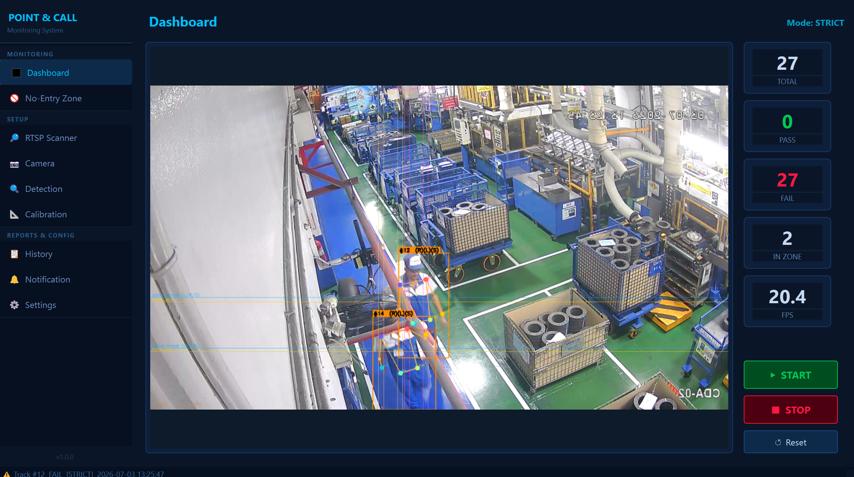
👆 ฟังก์ชัน 1 : Point & Call
ระบบตรวจสอบ 'ชี้และพูด' ก่อนเริ่มงานในพื้นที่อันตราย
5 / 10

Slide 6
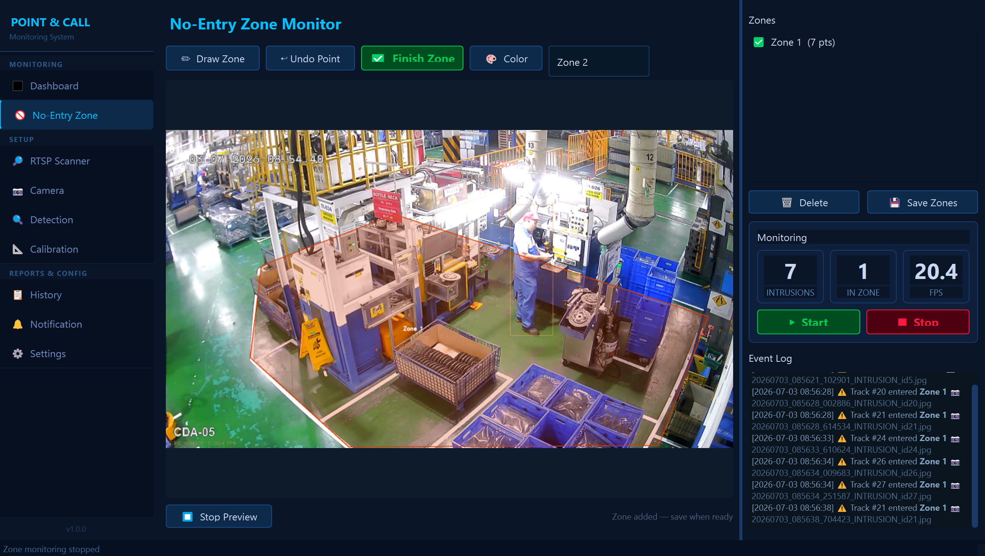
🚧 ฟังก์ชัน 2 : No-Entry Zone
กำหนดโซนอันตรายบนหน้าจอ — แจ้งเตือนทันทีที่มีคนเข้า
1️⃣
วาดเส้นขอบเขตบนหน้าจอได้เลย
⚡ เมื่อเกิดเหตุการณ์
🔴 เส้นขอบโซนเปลี่ยนสีแดง
2️⃣
ตั้งชื่อโซน เช่น 'เครื่องจักรอันตราย'
📸 ถ่ายภาพหลักฐานอัตโนมัติ
3️⃣
AI ตรวจจับคนใน Real-Time ทุกเฟรม
💾 บันทึกลงฐานข้อมูล
📢 แจ้งเตือน MS Teams
4️⃣
เมื่อมีคนเข้า → แจ้งเตือน + บันทึกทันที
🪪 แสดงหมายเลข Track ID
6 / 10

Slide 7
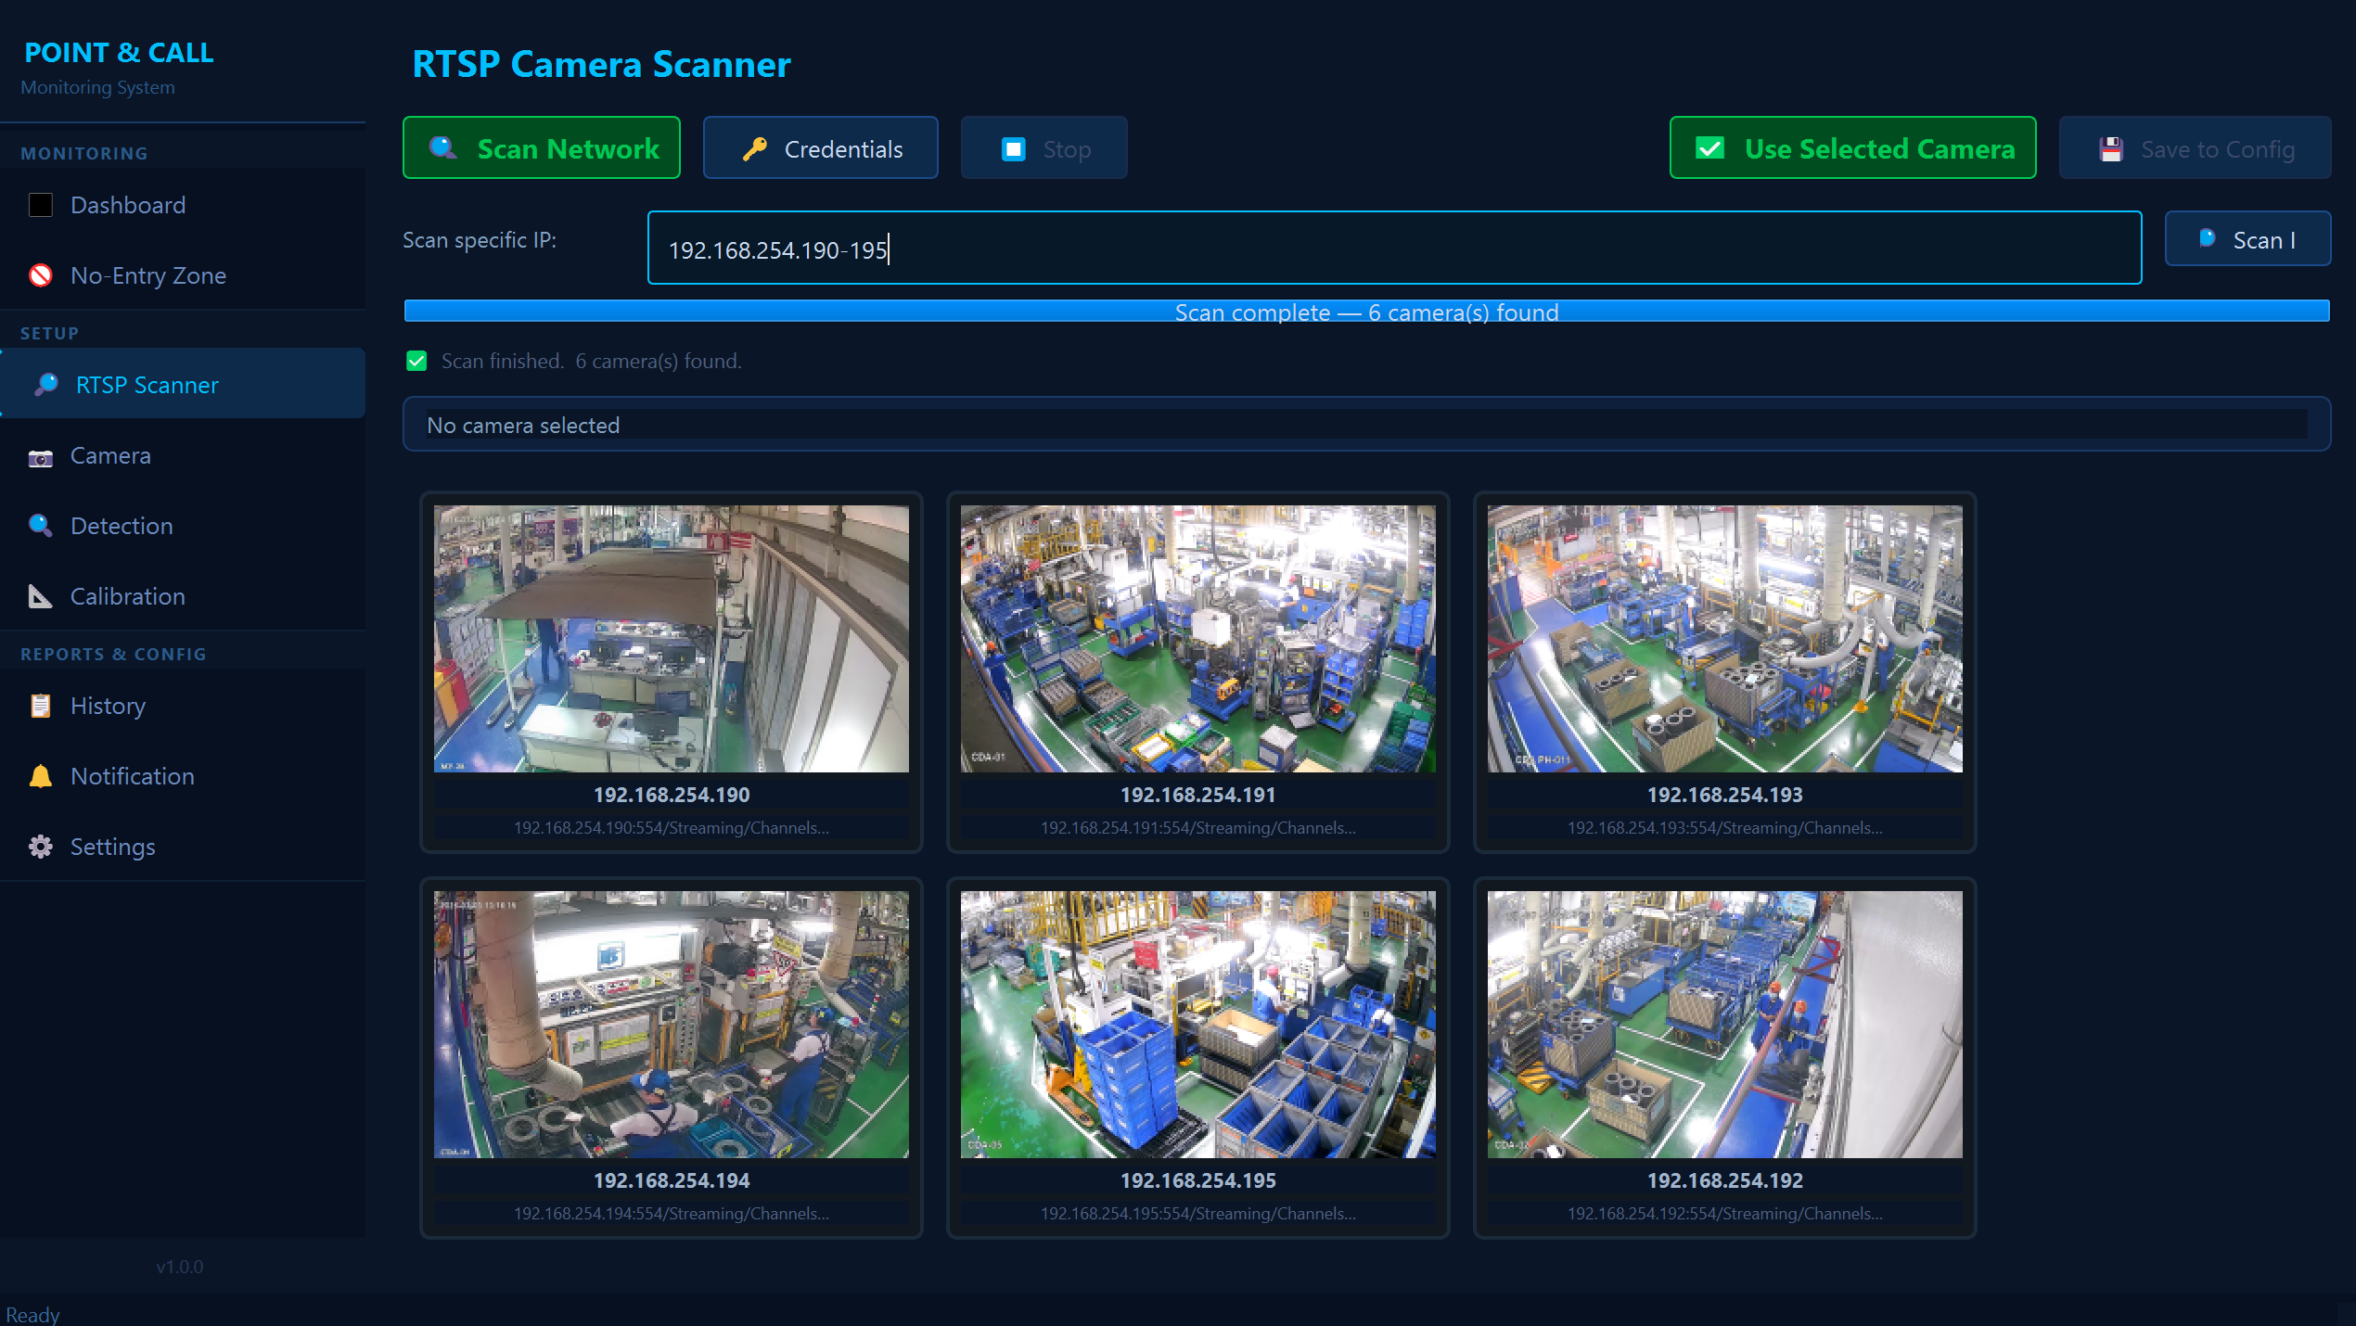
🛠️ ระบบค้นหากล้องในเครือข่าย
💡 ทำงานบน Windows • ไม่ต้องใช้ Internet
7 / 10

Slide 8
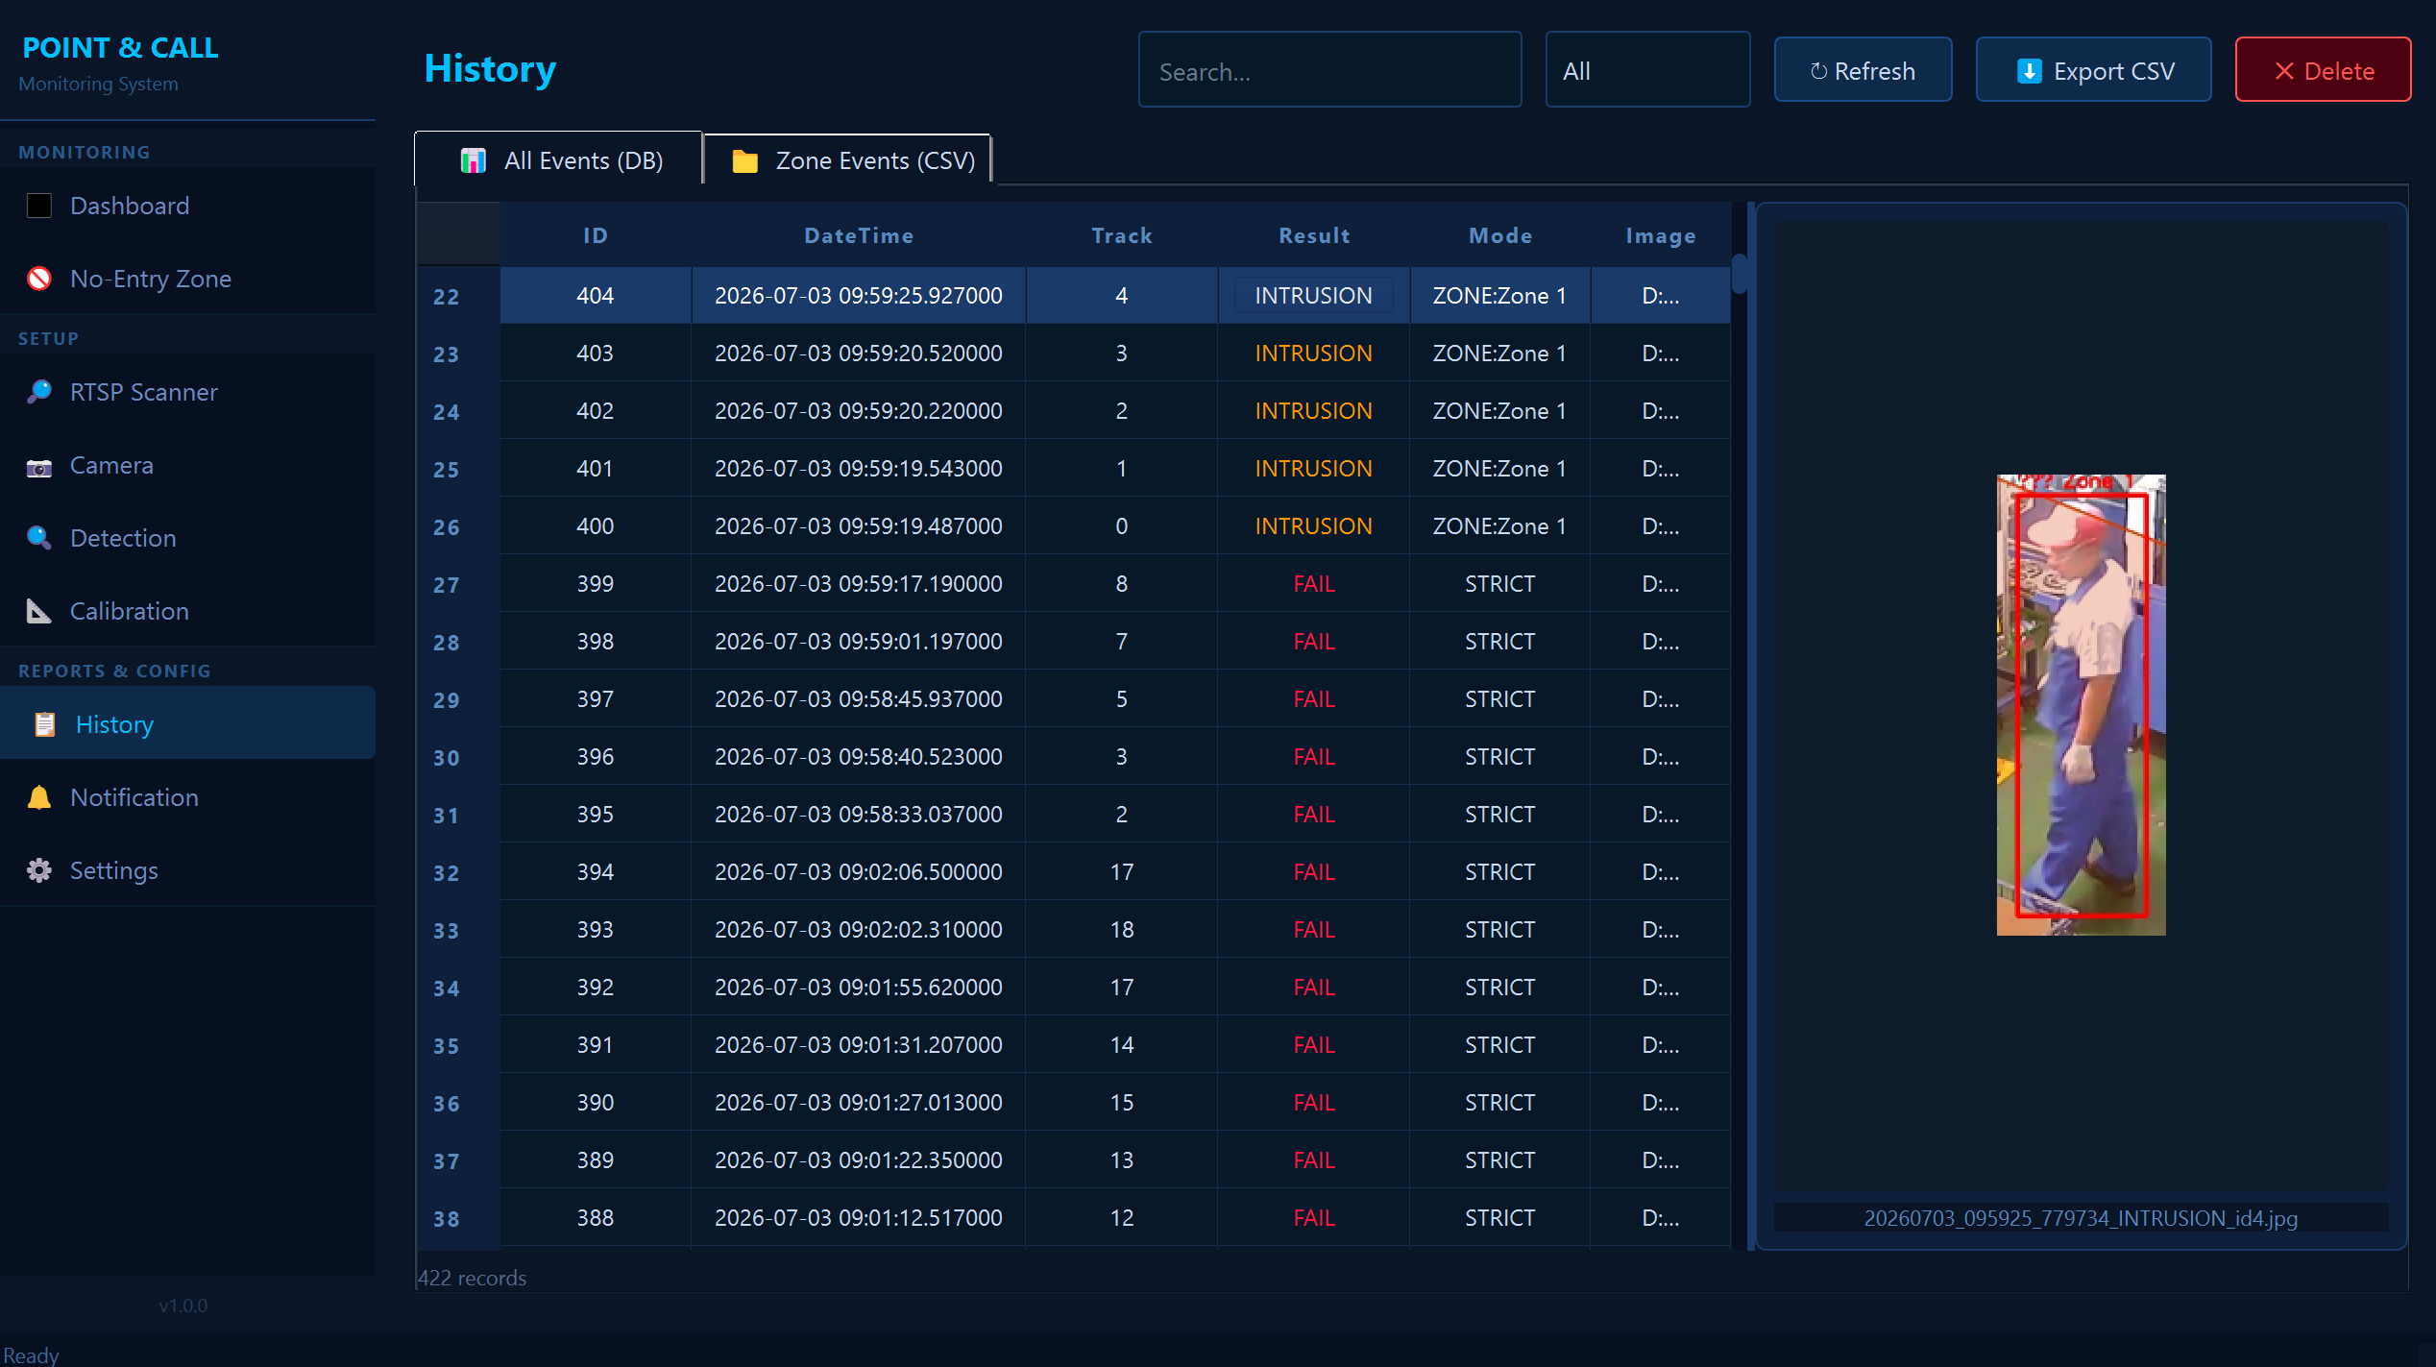
📊 ฟังก์ชัน 4 : รายงานและประวัติเหตุการณ์
ดูย้อนหลังได้ทุกเหตุการณ์ • ภาพหลักฐาน • Export ได้ทันที
ความสามารถ
🔍 กรองตามวันที่
🔍 กรองตามประเภท
🖼️ ดูรูปหลักฐาน
📤 Export CSV
🗄️ SQL Server
📁 CSV Fallback
8 / 10

Slide 9
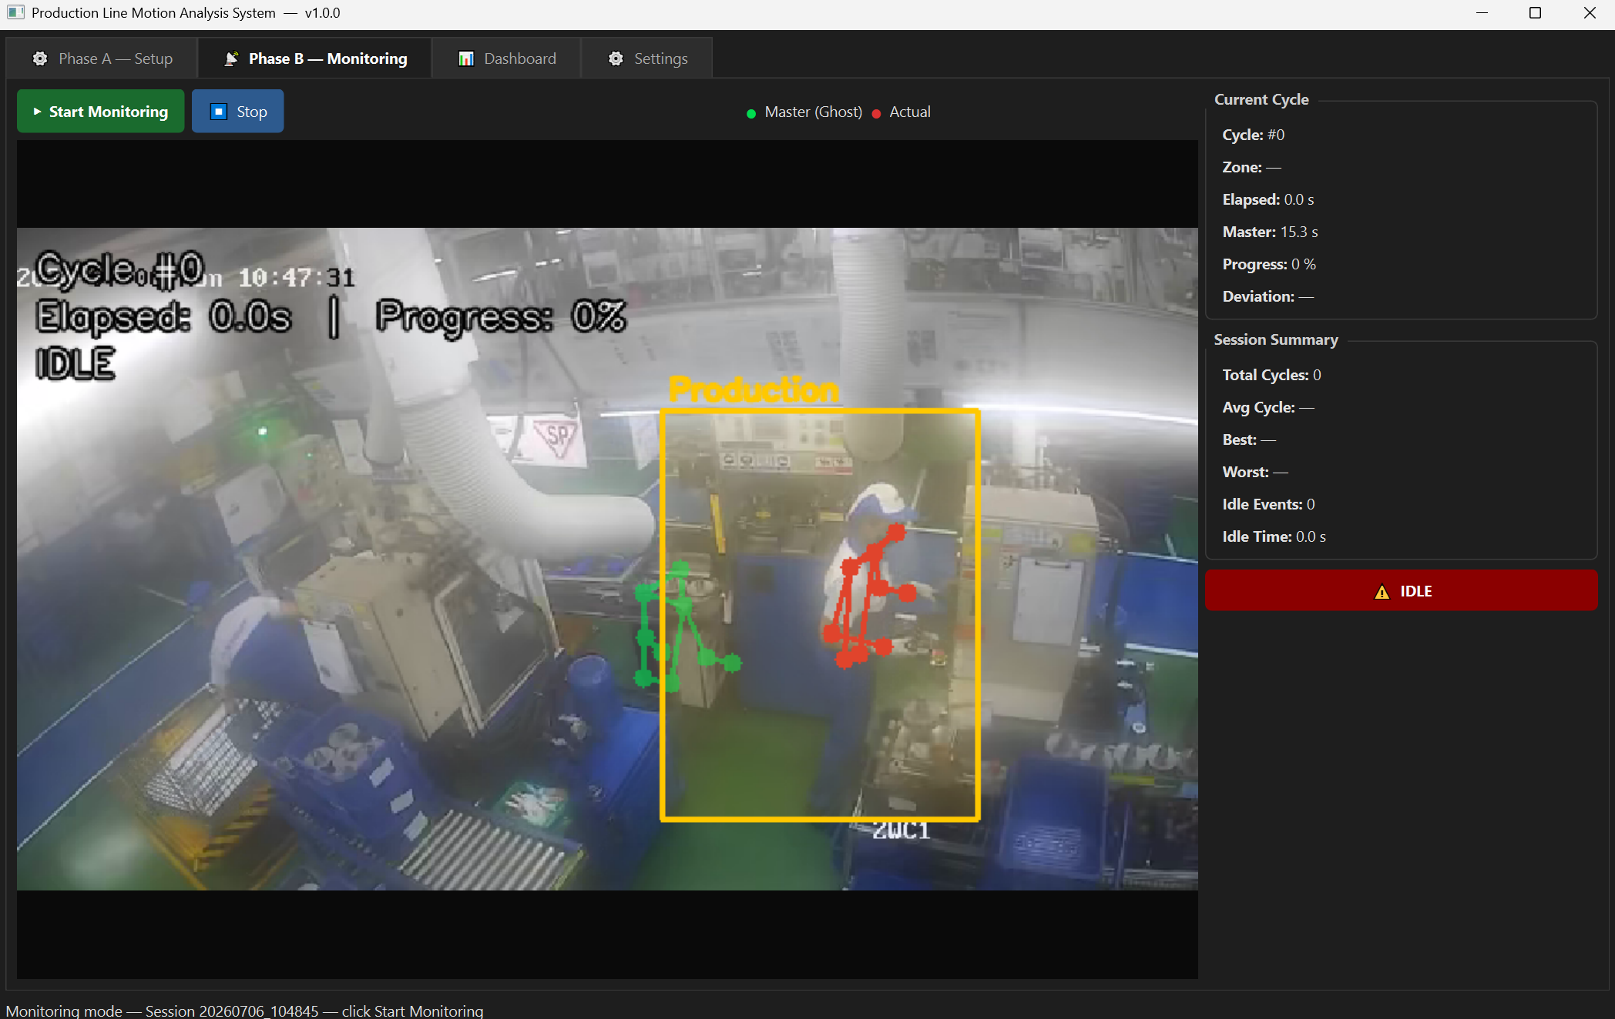
🏆 สรุปจุดเด่นของระบบ
✅
ไม่ต้องเพิ่มอุปกรณ์ใหม่
🤖
AI แม่นยำ 24 ชั่วโมง
ใช้กล้องที่มีอยู่แล้วได้เลย
ตรวจได้ทุกจุด ไม่เหนื่อย ไม่พลาด
📢
แจ้งเตือน Teams ทันที
📸
ภาพหลักฐานทุกเหตุการณ์
ทีมงานรับรู้เหตุการณ์ภายในวินาที
ใช้สืบสวนและปรับปรุงได้จริง
🚧
รองรับหลายโซน หลายกล้อง
👆
ใช้งานง่าย ไม่ต้องเป็นผู้เชี่ยวชาญ
ขยายระบบได้ตามความต้องการ
UI ใช้งานง่าย มีคู่มือครบ
9/ 10

Slide 10
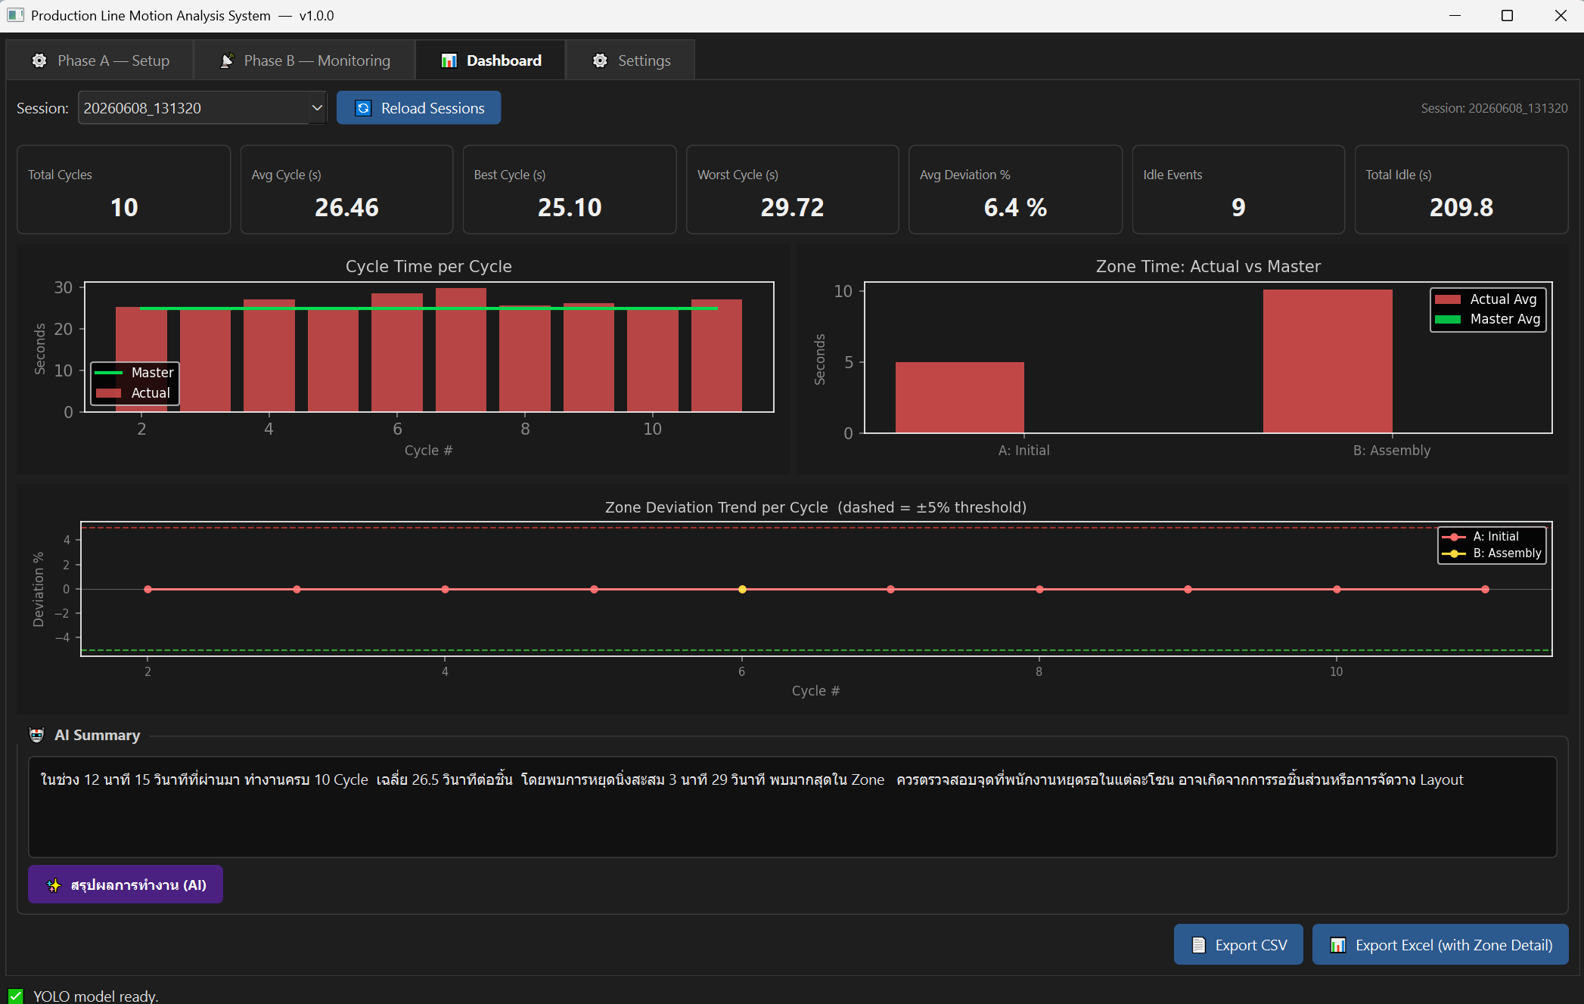
🏆 สรุปจุดเด่นของระบบ
✅
ไม่ต้องเพิ่มอุปกรณ์ใหม่
🤖
AI แม่นยำ 24 ชั่วโมง
ใช้กล้องที่มีอยู่แล้วได้เลย
ตรวจได้ทุกจุด ไม่เหนื่อย ไม่พลาด
📢
แจ้งเตือน Teams ทันที
📸
ภาพหลักฐานทุกเหตุการณ์
ทีมงานรับรู้เหตุการณ์ภายในวินาที
ใช้สืบสวนและปรับปรุงได้จริง
🚧
รองรับหลายโซน หลายกล้อง
👆
ใช้งานง่าย ไม่ต้องเป็นผู้เชี่ยวชาญ
ขยายระบบได้ตามความต้องการ
UI ใช้งานง่าย มีคู่มือครบ
9/ 10

Slide 11
🏆 สรุปจุดเด่นของระบบ
✅
ไม่ต้องเพิ่มอุปกรณ์ใหม่
🤖
AI แม่นยำ 24 ชั่วโมง
ใช้กล้องที่มีอยู่แล้วได้เลย
ตรวจได้ทุกจุด ไม่เหนื่อย ไม่พลาด
📢
แจ้งเตือน Teams ทันที
📸
ภาพหลักฐานทุกเหตุการณ์
ทีมงานรับรู้เหตุการณ์ภายในวินาที
ใช้สืบสวนและปรับปรุงได้จริง
🚧
รองรับหลายโซน หลายกล้อง
👆
ใช้งานง่าย ไม่ต้องเป็นผู้เชี่ยวชาญ
ขยายระบบได้ตามความต้องการ
UI ใช้งานง่าย มีคู่มือครบ
9/ 10

